Slide 1
ОСОБЛИВОСТІ ПРОФЕСІЙНОЇ ДІЯЛЬНОСТІ ПЕДАГОГА- НОВАТОРА

Slide 2
Слово про вчителя

Slide 3
ВЧИТЕЛЬ – АГЕНТ ЗМІН
СУЧАСНОГО ОСВІТНЬОГО ПРОСТОРУ В УМОВАХ РЕАЛІЗАЦІЇ КОНЦЕПЦІЇ НОВОЇ УКРАЇНСЬКОЇ ШКОЛИ

Slide 4
ДЕРЖАВНА СЛУЖБА ЯКОСТІ ОСВІТИ УКРАЇНИ
Голова:
Гурак
Руслан Васильович

Slide 5
Наказ МОН № 17 від 09.01.2019 р.
Про затвердження порядку проведення інституційного аудиту ЗЗСО

Slide 6
Мета інституційного аудиту:
Оцінювання якості освітньої діяльності закладу освіти та вироблення відповідних рекомендацій

Slide 7
НАПРЯМИ ОЦІНЮВАННЯ ОСВТНІХ ПОСЛУГ:
ОСВІТНЄ СЕРЕДОВИЩЕ;
- СИСТЕМА ОЦІНЮВАННЯ;
- ПЕДАГОГІЧНА ДІЯЛЬНІСТЬ;
- УПРАВЛІНСЬКІ ПРОЦЕСИ

Slide 8
ДІЯЛЬНІСТЬ ПЕДАГОГІЧНИХ ПРАЦІВНИКІВ ЗАКЛАДУ ОСВІТИ:
ЕФЕКТИВНІСТЬ ПЛАНУВАННЯ;
- ВИКОРИСТАННЯ СУЧАСНИХ ПІДХОДІВ;

Slide 9
- ПІДВИЩЕННЯ РІВНЯ ПРОФЕСІЙНОЇ МАЙСТЕРНОСТІ;
НАЛАГОДЖЕННЯ СПІВПРАЦІ З УЧНЯМИ, БАТЬКАМИ, ПРАЦІВНИКАМИ;
ДОБРОЧЕСНІСТЬ;

Slide 10
ФОРМУЛА НОВОЇ ШКОЛИ СКЛАДАЄТЬСЯ З 8 КЛЮЧОВИХ КОМПОНЕНТІВ:
Новий зміст освіти, заснований на формуванні компетентностей, необхідних для успішної самореалізації в суспільстві;
1
Умотивований учитель, який має свободу творчості й розвивається професійно;
2
Наскрізний процес виховання, який формує цінності;
3
Децентралізація та ефективне управління, що надасть школі реальну автономію;
4

Slide 11
ФОРМУЛА НОВОЇ ШКОЛИ СКЛАДАЄТЬСЯ З 8 КЛЮЧОВИХ КОМПОНЕНТІВ:
Педагогіка, що ґрунтується на партнерстві між учнем, учителем і батьками;
5
Орієнтація на потреби учня в освітньому процесі, дитиноцентризм;
6
Нова структура школи, яка дозволяє добре засвоїти новий зміст і набути компетентності для життя;
7
Справедливий розподіл публічних коштів, який забезпечує рівний доступ усіх дітей до якісної освіти.
8

Slide 12
Новий зміст
Педагогіка партнерства
ФОРМУЛА НОВОЇ УКРАЇНСЬКОЇ ШКОЛИ
Нова структура
Орієнтація
на учня
Вмотивований вчитель
Автономна школа
Справедливе фінансування і правдивий доступ
Нове освітнє середовище
Виховання на цінностях

Slide 13
Нова школа працюватиме на засадах «педагогіки партнерства». Основні принципи цього підходу:
• повага до особистості;
• доброзичливість і позитивне ставлення;
• довіра у відносинах, стосунках;
• діалог - взаємодія - взаємоповага;
• розподілене лідерство (проактивність, право вибору та відповідальність за нього, горизонтальність зв'язків);
• принципи соціального партнерства (рівність сторін, добровільність прийняття зобов'язань, обов'язковість виконання
домовленостей).

Slide 14
Керується в своїй роботі
вимогами Державного стандарту
про компетентнісний,
особистісно зорієнтований,
діяльнісний підходи
на всіх уроках,
заняттях
Глибоко знає теорію
і практику компетентнісного,
особистісно зорієнтованого,
діяльнісного підходів,
вміє це перевести
в практичну площину
Не просто вчить,
а вчить просто
Розуміє значення
основної навички
ХХІ століття – вміння
самостійно вчитися
впродовж всього життя
Сучасний
вчитель
Розуміє, що сучасною
дидактичною одиницею
є не урок, а тема
Кожен урок, заняття
є для сучасного вчителя
міні-проектом,
що включає «5П»:
Бездоганно знає
свій предмет,
не боїться
сертифікації
Поєднує в собі
такі компетенції:
- Проблема (компетентнісний, особистісно зорієнтований,
діяльнісний підходи)
- План (завдання)
- Фасилітатора – створювача умов для навчання
- Супервайзера – організатора, менеджера
- Модератора – партнера
- Коуча – тренера, режисера
- Тьютора – репетитора
- Пошук (практичні дії по виконанню завдання)
- Продукт (розвинуті компетентності; вмотивована особистість)
- Презентація (самоаналіз результатів)

Slide 15
НОВІ РОЛІ ВЧИТЕЛЯ

Slide 16
Нові ролі педагога
Коуч - той, хто допомагає досягти життєвої або професійної мети. Він сприймає людину такою, якою вона є насправді, а не оцінює її.
Ментор - досвідчений і надійний товариш, порадник, наставник) – той, що є наставником.
Тьютор - той, що індивідуально працює з інтересом дитини – виявляє освітні запити, проектує освітню діяльність, організує рефлексію, проектує наступні кроки в освіті
Новатор - педагог, який приносить в інтелектуальну освітню діяльність нові ідеї
Модератор - людина, яка проводить соціологічні дослідження,ведучий фокус-групи, адміністратор форуму, чату,соціальної мережі в Інтернеті , той хто налагоджує комунікативну взаємодію у класі , організує рефлексію, проектує наступні кроки в освіті
Фасилітатор - підтримує дитину в її навчальній діяльності через педагогічну взаємодію, допомагає, надихає

Slide 17
Вчитель-фасилітатор
Фасилітатор
(від англ. facilitate):1 сприяти, 2 допомагати, 3 полегшувати. Це вчитель, основне завдання якого полягає в стимулюванні та направленні процесу самостійного пошуку інформації та спільної діяльності учнів. Фасилітація – це організація й управління процесом обговорення певних питань (тем) у групі людей.
Мета учителя-фасилітатора – організувати спілкування всіх учасників обговорення з нейтральної сторони, налагодити ефективний обмін думками таким чином, щоб зіткнення думок перейшли в конструктивне русло, розбіжності були успішно подолані і прийнятне рішення було вироблено.

Slide 18
Вчитель-тьютор
Тьютор
(від англ. tutor — учитель) — особа, що веде індивідуальні або групові заняття із учнями, студентами, репетитор, наставник, опікун.
Тьютор — ключова фігура в дистанційному навчанні, що відповідає за проведення занять з учнями, студентами.
Життєва необхідність тьютора для здобувачів освіти інклюзивних груп та класів.
На думку фахівців, учитель працює відповідями, а тьютор – питанням.

Slide 19
Вчитель-коуч
Коуч.
Професія, призначення якої — сприяти людині в досягненні її життєвих цілей, розвитку та успіху. Коучинг (англ. Coaching – тренерство) — процес, під час якого людина або група людей навчаються й одержують навички, необхідні для їхньої підтримки. Коуч – це фахівець, тренер, здатний зробити з людини чемпіона, тобто мова йде про виховання переможців.

Slide 20
Вчитель-модератор
Модерація – це спосіб проведення навчальних занять або професійних нарад, який швидше призводить до результатів і дає можливість усім учасникам прийняти загальні рішення як свої власні, це структурований за певними правилами процес групового обговорення з метою ідентифікації проблем, пошуку шляхів їх вирішення та прийняття спільного рішення
Модератор – організатор групової роботи, що активізує і регламентує процес взаємодії учасників групи на основі демократичних принципів, забезпечує ділове спілкування, протоколювання процесу обговорення, проміжних і підсумкових результатів групової дискусії

Slide 21
Висновки:
Педагогічні системи мають розвивати не тільки особистість, а й самі розвиватися
Вчитель має бути готовим до процесу оновлення педагогічної системи
Сьогоднішнє завдання вчителя – створити умови для розвитку учня, його здібностей, творчого сприйняття знань, виробити вміння самостійно мислити, мотивацію до вивчення предметів
Учень має навчитися не тільки відповідати на запитання, а й вміти їх ставити і шукати на них відповіді
Сучасний вчитель – демонструє універсальні і предметні способи дії, ініціює дії учні, корегує і консультує їх, знаходить способи включення в роботу всіх, створює умови для набуття життєвого досвіду, є партнером учнів та батьків
Сучасний вчитель ставить SMART-мету (конкретну, чітко сформовану; вимірювальну, реальну, можливу для досягнення, визначену в часі)
Виробити в учня потребу і вміння навчатися впродовж життя може тільки той, хто сам постійно навчається, вміє і бажає цього

Slide 22
Вчитель-модератор
Модерація – це спосіб проведення навчальних занять або професійних нарад, який швидше призводить до результатів і дає можливість усім учасникам прийняти загальні рішення як свої власні, це структурований за певними правилами процес групового обговорення з метою ідентифікації проблем, пошуку шляхів їх вирішення та прийняття спільного рішення
Модератор – організатор групової роботи, що активізує і регламентує процес взаємодії учасників групи на основі демократичних принципів, забезпечує ділове спілкування, протоколювання процесу обговорення, проміжних і підсумкових результатів групової дискусії

Slide 23
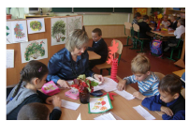
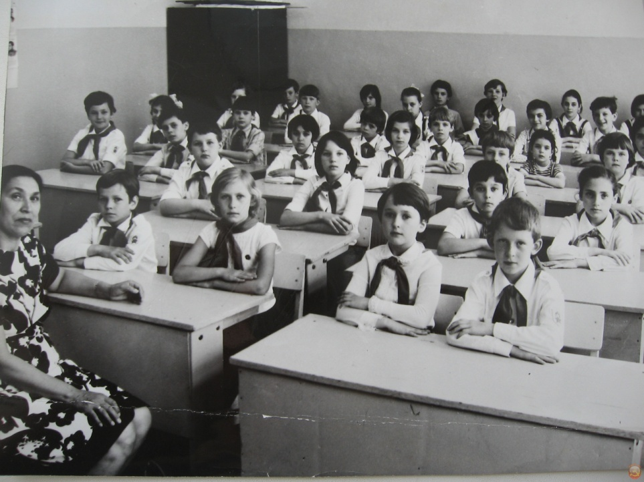
Шкільний урок
у ХХ столітті
Шкільний урок
у ХХІ столітті

Slide 24
Дякую за увагу!

